Slide 1
TOÁN 8 - CTST
HOẠT ĐỘNG THỰC HÀNH VÀ TRÃI NGHIỆM
HOẠT ĐỘNG 6:
ỨNG DỤNG ĐỊNH LÝ THALÈS ĐỂ ƯỚC LƯỢNG TỈ LỆ GIỮA CHIỀU NGANG VÀ CHIỀU DỌC CỦA MỘT VẬT
Tiết 1
Tiết 2

Slide 2
TIẾT 1
THỰC HIỆN TRONG PHÒNG HỌC

Slide 3
Hoạt động 1: Mở đầu (5 phút)
Chia nhóm
Đặt tên riêng cho nhóm
Bình chọn trưởng nhóm
Phân công nhiệm vụ từng thành viên
Trưởng nhóm
Thành viên
Chú ý: Hoạt động tốt được cộng điểm; vi phạm nội quy bị trừ điểm ( điểm tính cho cá nhân)

Slide 4
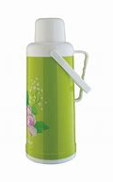
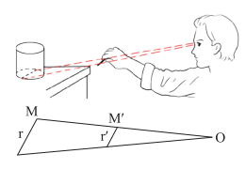
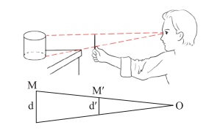
Hoạt động 2: Đặt vấn đề và tìm giải pháp thực hiện (10 phút)
Tính tỉ số khoảng cách chiều ngang và chiều dọc của một vật (bình thủy nước) mà không đo trực tiếp
Dùng định lý Thalès để ước lượng tỉ số khoảng cách bằng ước lượng khoảng cách đo bằng thước ngắm trên tay hs
GV thực hiện ước lượng tỉ lệ chiều ngang và dọc của vật trong phòng
$$\frac{r}{r′}=\frac{OM}{OM^{′}}=\frac{d}{d′}⇒\frac{r}{d}=\frac{r′}{d′}$$

Slide 5
Hoạt động 3: Thực hiện ước lượng và tính trung bình (15 phút)
Trưởng nhóm cho từng thành viên tại chỗ ngồi của mình mà ước lượng khoảng cách chiều ngang và chiều dọc của bình thủy nước rồi tính tỉ lệ theo độ dài thước ngắm. Trưởng nhóm ghi chép vào phiếu số 1
Trưởng nhóm tính trung bình cộng kết quả của cả nhóm.
Chọn 1 HS đại diện báo cáo

Slide 6
Hoạt động 4: Báo cáo kết quả từng nhóm và kiểm định (15 phút)
Đại diện từng nhóm trình bày kết quả sau khi tính trung bình chung cả nhóm trên bảng theo từng vị trí cụ thể.
GV kiểm định thực tế bằng thước đo chiều ngang và dọc của bình thủy nước rồi tính tỉ lệ (không ước lượng)
GV chấm điểm nhóm theo tính chính xác từ cao xuống thấp theo thang điểm 10 (có điểm cộng cho hs tích cực và điểm trừ cho hs không thực hiện hay giỡn, chọc phá, không nghiêm túc…) vào cột điểm thường xuyên.

Slide 7
TIẾT 2
THỰC HIỆN NGOÀI SÂN TRƯỜNG

Slide 8
Hoạt động 1: Mở đầu (5 phút)
Chia nhóm
Đặt tên riêng cho nhóm
Bình chọn trưởng nhóm
Phân công nhiệm vụ từng thành viên
Trưởng nhóm
Thành viên
Chú ý: Hoạt động tốt được cộng điểm; vi phạm nội quy bị trừ điểm ( điểm tính cho cá nhân)

Slide 9
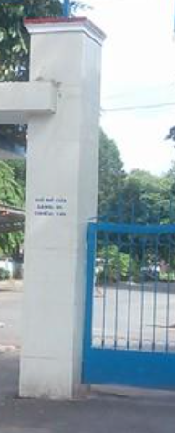
Hoạt động 2: Đặt vấn đề và tìm giải pháp thực hiện (10 phút)
Tính tỉ số khoảng cách chiều ngang và chiều dọc của một vật (trụ cổng) mà không đo trực tiếp
Dùng định lý Thalès để ước lượng tỉ số khoảng cách bằng ước lượng khoảng cách đo bằng thước ngắm trên tay hs
GV thực hiện ước lượng tỉ lệ chiều ngang và dọc của vật bất kỳ sân trường
$$\frac{r}{r′}=\frac{OM}{OM^{′}}=\frac{d}{d′}⇒\frac{r}{d}=\frac{r′}{d′}$$

Slide 10
Hoạt động 3: Thực hiện ước lượng và tính trung bình (15 phút)
Trưởng nhóm cho từng thành viên ước lượng khoảng cách chiều ngang và chiều dọc của vật được giáo viên phân công riêng cho từng nhóm rồi tính tỉ lệ theo độ dài thước ngắm. Trưởng nhóm ghi chép vào phiếu số 2
Trưởng nhóm tính trung bình cộng kết quả của cả nhóm.
Chọn 1 HS đại diện báo cáo

Slide 11
Hoạt động 4: Báo cáo kết quả từng nhóm và kiểm định (15 phút)
Đại diện nhóm trình bày kết quả sau khi tính trung bình chung cả nhóm .
GV kiểm định thực tế bằng thước đo chiều ngang và dọc của từng nhóm rồi tính tỉ lệ (không ước lượng)
GV chấm điểm nhóm theo tính chính xác từ cao xuống thấp theo thang điểm 10 (có điểm cộng cho hs tích cực và điểm trừ cho hs không thực hiện hay giỡn, chọc phá, không nghiêm túc…) vào cột điểm thường xuyên.

Slide 12
CHƯƠNG TRÌNH HOẠT ĐỘNG THỰC HÀNH TRÃI NGHIỆM ĐẾN ĐÂY LÀ KẾT THÚC
Các em chuẩn bị nội dung ôn thi theo cấu trúc đã gởi.
Chúc các em làm bài kiểm tra cuối kỳ gặp nhiều may mắn!

